Slide 1

Khoa học 4
Chủ đề 5
Con người và sức khỏe
Bài 20: Một số bệnh liên quan đến dinh dưỡng và cách phòng tránh (Tiết 3)

Slide 2



Slide 3
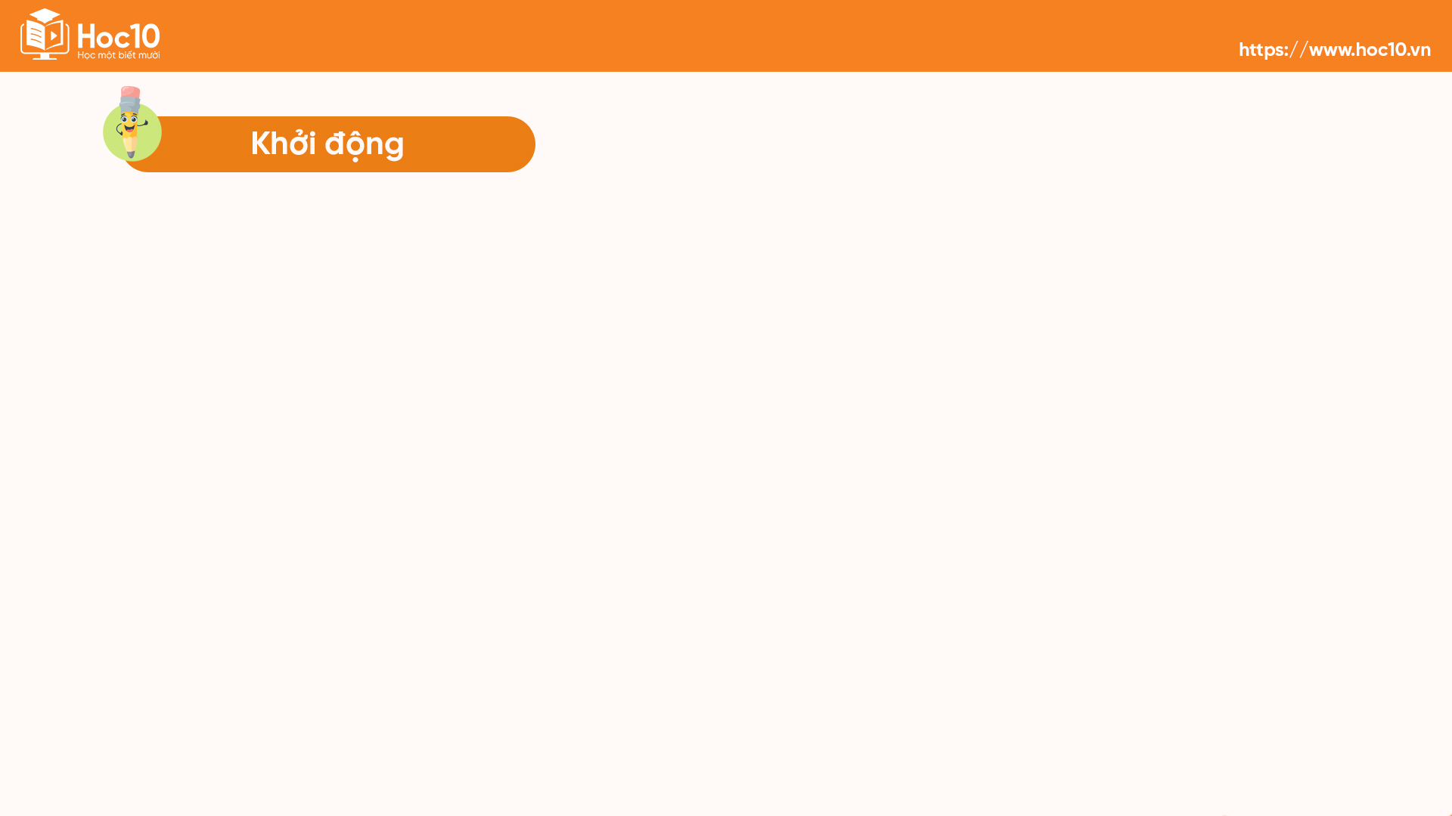

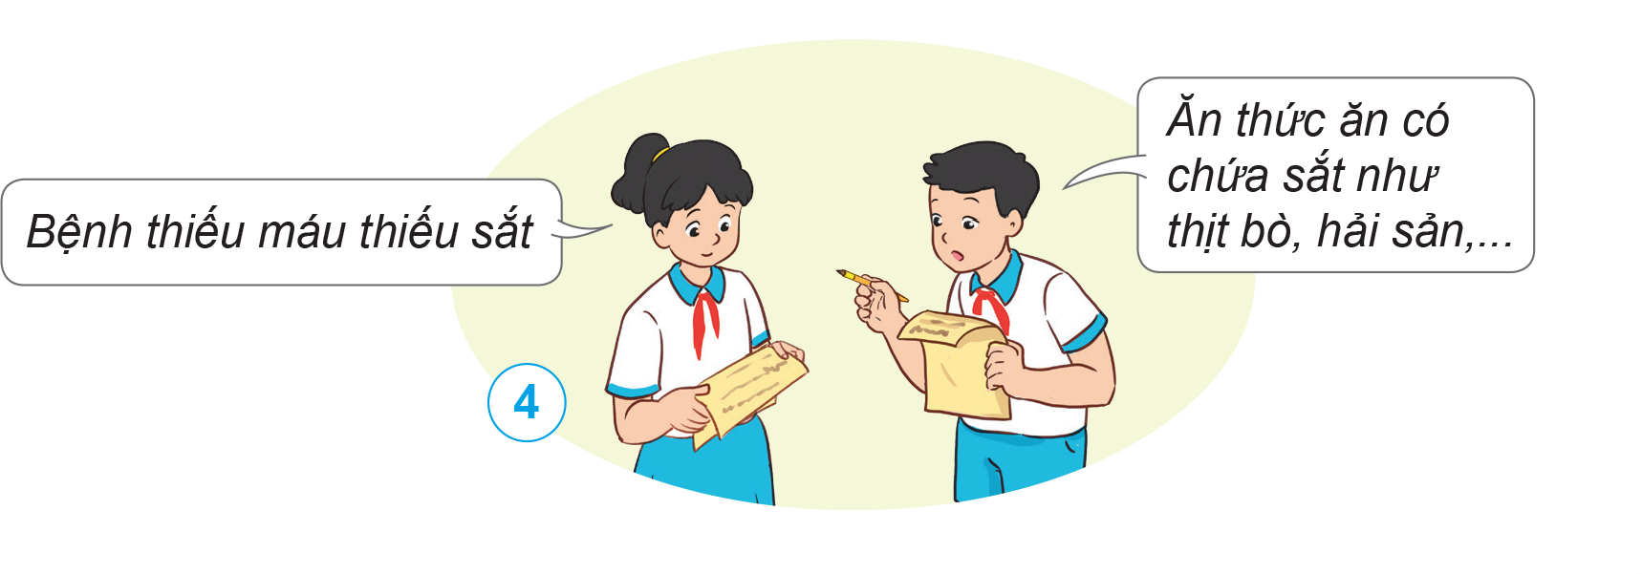
“Chọn thức ăn”
Khi có bạn nên tên một bệnh do thiếu dinh dưỡng, các bạn của đội khác sẽ kể tên những loại thức ăn có chứa chất dinh dưỡng giúp phòng tránh bệnh đó.
Trong thời gian 10 phút, đội nào trả lời đúng nhiều câu hơn sẽ là đội chiến thắng.

Slide 4


Slide 5

Chọn một bệnh do thiếu hoặc thừa chất dinh dưỡng
Chuẩn bị các thông tin về bệnh đó theo gợi ý:
Tên bệnh
Dấu hiệu chính
Nguyên nhân gây bệnh
Cách phòng tránh
Thói quen ăn uống, làm việc, nghỉ ngơi cần thay đổi của các thành viên trong gia đình.
Tuyên truyền các thông tin đã chuẩn bị đến người thân trong gia đình.
Vận động mọi người trong gia đình cùng thực hiện phòng tránh những bệnh do thiếu hoặc thừa chất dinh dưỡng theo các bước sau:

Slide 6
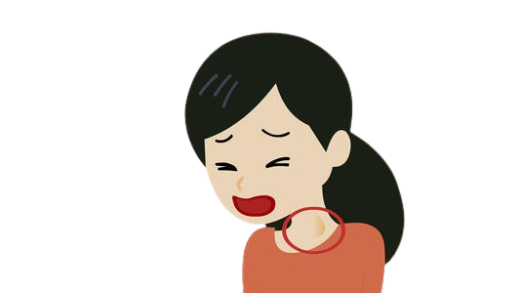
Gợi ý trả lời
Bệnh thiếu chất dinh dưỡng
Tên bệnh
Bệnh bướu cổ
Tuyến giáp tăng lên về kích thước, lồi ra phía trước
Nếu quá to sẽ gây nuốt vướng ở cổ, khó thở
Dấu hiệu chính
Nguyên nhân
Do bẩm sinh
Do cơ thể thiếu i-ốt

Slide 7

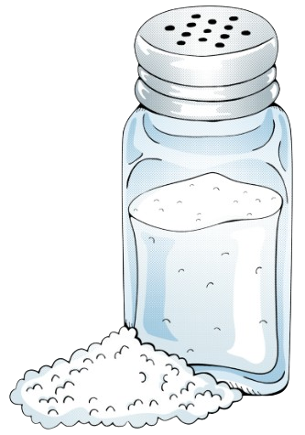

Cách phòng tránh
Đảm bảo cung cấp đầy đủ i-ốt cho cơ thể bằng cách ăn các thức ăn giàu i-ốt như: cá biển, mắm tôm, nước mắm,….
Sử dụng muối i-ốt là cách đơn giản dễ thực hiện để làm giảm nguy cơ thiếu i-ốt.
Thói quen ăn uống, làm việc, nghỉ ngơi cần thay đổi của các thành viên trong gia đình:
Cần nghỉ ngơi, bổ sung đầy đủ lượng i-ốt mà cơ thể cần

Slide 8
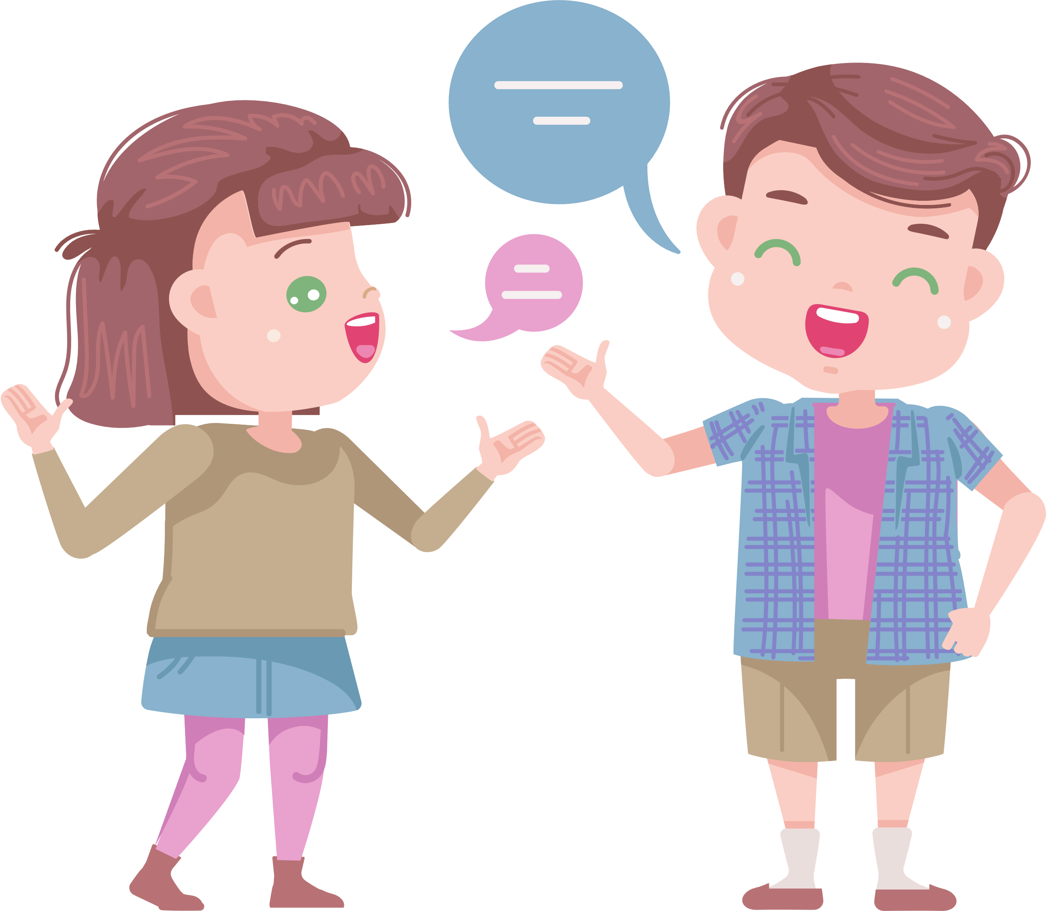
Đóng vai
Tình huống 1
Em của Lan hay dậy muộn nên không kịp ăn sáng trước khi đi học. Em ấy thường không ăn hết phần ăn bữa trưa và bữa tối.
Điều gì có thể xảy ra với em của Lan nếu tình trạng này kéo dài?
Nếu là Lan, em sẽ làm gì để giúp đỡ em của mình?

Slide 9
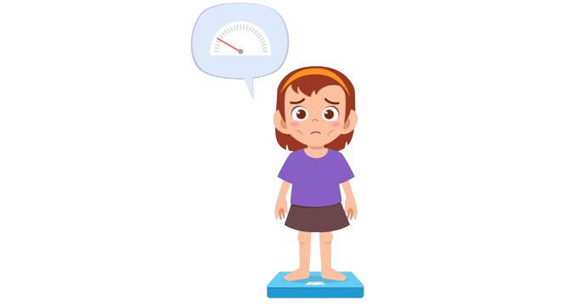
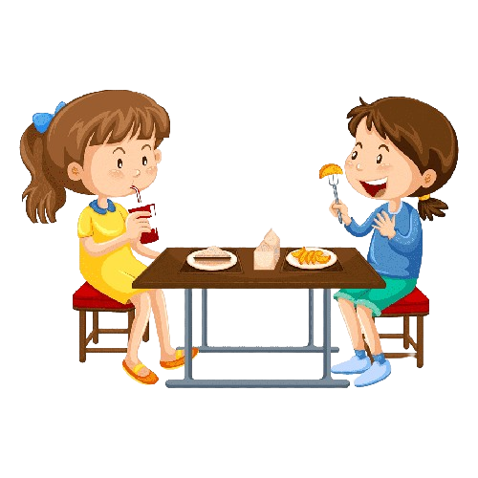
Nếu tình trạng này kéo dài, em của Lan có thể bị thiếu chất dinh dưỡng dẫn đến một số bệnh về suy dinh dưỡng thấp còi.
Nếu là Lan, em sẽ gọi em gái dậy sớm để ăn bữa sáng và động viên em ăn hết phần ăn bữa trưa và tối.

Slide 10

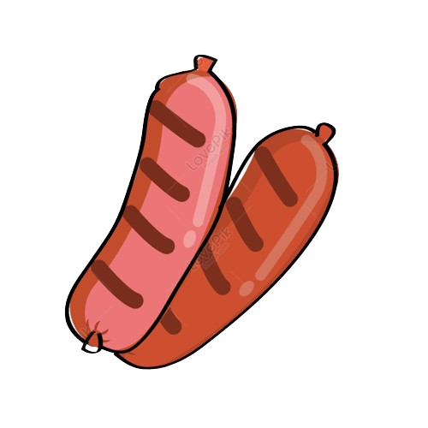
Tình huống 2
Em của An đang có dấu hiệu thừa cân béo phì nhưng lại rất thích ăn bánh kẹo và đồ ăn chiên, rán. Nếu là An, em cần làm gì để giúp em của mình phòng tránh bệnh thừa cân béo phì?
Em sẽ khuyên em của mình hạn chế ăn bánh kẹo và đồ chiên rán.
Bổ sung các loại thực phẩm chứa chất xơ, cùng em tập thể dục mỗi ngày.

Slide 11







TRÒ CHƠI
Notes:
- Nhấn vào chữ Bắt đầu để chuyển Slide.

Slide 12








Đâu không phải dấu hiệu của bệnh thừa cân béo phì?
Thừa nhiều cân so với cân nặng chuẩn của độ tuổi
Có mỡ tích tụ ở bụng
Thường xuyên bị hoa mắt, chóng mặt
Có nhiều mỡ ở eo, đùi
Notes:
Click vào chữ để hiện Đ/S
Sau khi trả lời xong ra ngoài để sang câu tiếp

Slide 13
Bạn A có chiều cao và cân nặng thấp hơn so với chiều cao và cân nặng chuẩn của độ tuổi. A có thể bị bệnh
Thiếu máu thiếu sắt.
Thừa cân béo phì.
Suy dinh dưỡng thấp còi
Chán ăn.
Notes:
Click vào chữ để hiện Đ/S
Sau khi trả lời xong ra ngoài để sang câu tiếp

Slide 14
Bạn H thích ăn đồ ăn nhiều chất bột đường, chất đạm và đồ chiên rán. Thói quen này có thể dẫn đến bệnh
Suy dinh dưỡng thấp còi
Thừa cân béo phì
Loãng xương
Da nhanh lão hóa
Notes:
Click vào chữ để hiện Đ/S
Sau khi trả lời xong ra ngoài để sang câu tiếp

Slide 15
Bạn B thường xuyên vận động, tập thể dục, tránh căng thẳng và có chế độ ăn uống cân bằng, lành mạnh. Thói quen của bạn B giúp phòng tránh bệnh
Lão hóa sớm
Thiếu máu thiếu sắt
Suy dinh dưỡng thấp còi
Thừa cân béo phì
Notes:
Click vào chữ để hiện Đ/S
Sau khi trả lời xong ra ngoài để sang câu tiếp

Slide 16
Để phòng tránh bệnh suy dinh dưỡng thấp còi, em nên:
Kết hợp ăn uống và vận động, tăng khả năng hấp thu các chất dinh dưỡng
Ăn nhiều chất béo, chất bột đường và chất đạm
Ăn các thức ăn như thịt, hải sản, gan, trứng, sữa,…
Bổ sung viên sắt theo chỉ dẫn của bác sĩ
Notes:
Click vào chữ để hiện Đ/S
Sau khi trả lời xong ra ngoài để sang câu tiếp

Slide 17

CẢM ƠN CÁC BẠN
ĐÃ GIẢI CỨU CHÚNG TỚ!

Slide 18

HƯỚNG DẪN VỀ NHÀ
Ôn tập kiến thức đã học
Làm bài tập trong VBT
Đọc trước nội dung Bài 21 – Phòng tránh đuối nước

Slide 19


Slide 20


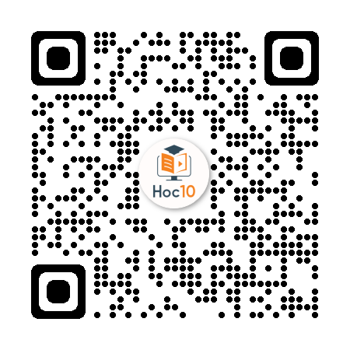
Để kết nối cộng đồng giáo viên và nhận thêm nhiều tài liệu giảng dạy,
mời quý thầy cô tham gia Group Facebook
theo đường link:
Hoc10 – Đồng hành cùng giáo viên tiểu học
Hoặc truy cập qua QR code

